Slide 1



Slide 2




Bài hát nói về điều gì?
Bài hát nói về lòng biết ơn người anh hùng Võ Thị Sáu.
Em có suy nghĩ, cảm nhận gì về điều đó?
Cảm thấy tự hào, biết ơn chị Võ Thị Sáu.

Slide 3




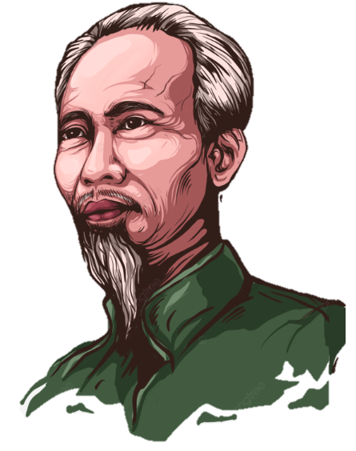


Slide 4




Slide 5

HOẠT ĐỘNG 1: TÌM HIỂU ĐÓNG GÓP CỦA NHỮNG NGƯỜI CÓ CÔNG VỚI QUÊ HƯƠNG, ĐẤT NƯỚC

Slide 6




Tai nghe
Mắt dõi

Slide 7

- Chị Võ Thị Sáu đã có công gì đối với quê hương, đất nước?
Chị Võ Thị Sáu đã tham gia cách mạng từ năm 14 tuổi; trở thành chiến sĩ trinh sát nổi tiếng gan dạ; chiến đấu tiêu diệt kẻ thù; bị tra tấn vẫn hiên ngang,... những việc làm anh dũng của chị góp phần bảo vệ quê hương, đất nước.

Slide 8
Tai nghe
Mắt dõi

Slide 9

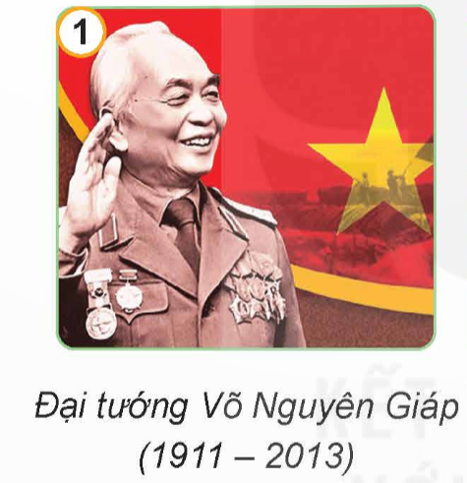
Đại tướng Võ Nguyên Giáp: Được bình chọn là 1 trong 10 vị tướng giỏi nhất thế giới, là đại tướng đầu tiên của Việt Nam khi mới 37 tuổi.

Slide 10
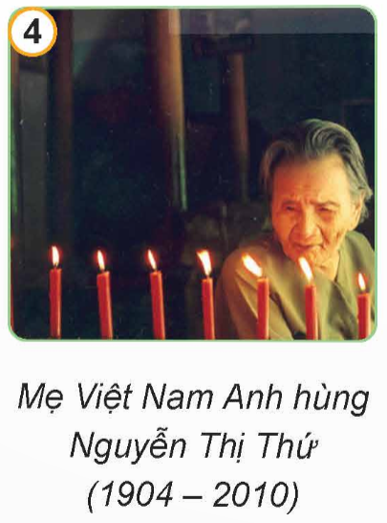
Mẹ Việt Nam anh hùng Nguyễn Thị Thứ: người mẹ có nhiều con, cháu hi sinh nhất trong cả hai cuộc kháng chiến chống Pháp, chống Mỹ.

Slide 11
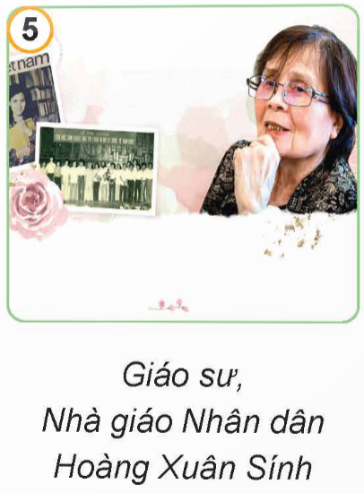
Giáo sư – Nhà giáo Nhân dân Hoàng Xuân Sính: nữ giáo sư Toán học đầu tiên của Việt Nam, có nhiều đóng góp quan trọng trong lĩnh vực giáo dục, nghiên cứu khoa học và Toán học.

Slide 12

Trò chơi: Tiếp sức
Hãy kể thêm tên và đóng góp của những người có công với quê hương, đất nước trong các lĩnh vực kinh tế, chính trị, văn hóa, khoa học, giáo dục,... mà em biết.

Slide 13
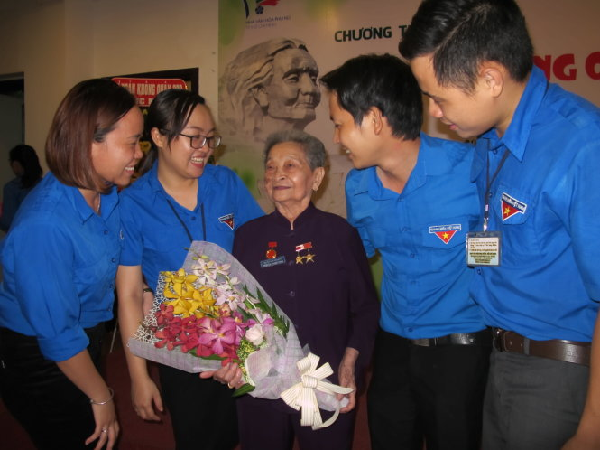
Anh hùng Lực lượng vũ trang nhân dân - Mẹ Việt Nam Anh hùng Nguyễn Thanh Tùng.

Slide 14
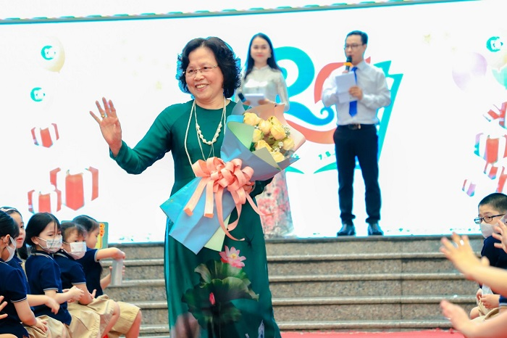
Nhà giáo Nhân dân Nguyễn Thị Hiền – người xây dựng và đóng góp cho sự phát triển của trường Đoàn Thị Điểm, nơi sản sinh ra thế hệ học trò xuất sắc cho đất nước...
Notes:
- GV cho HS xem video mở rộng về những anh hùng nhỏ tuổi của đất nước: (Nếu còn thời gian)
https://youtu.be/yFZOHB1_xd0

Slide 15








Slide 16






Slide 17



Một học sinh đóng vai phóng viên và phỏng vấn các bạn khác trong lớp các câu hỏi câu hỏi về một số việc bản thân đã làm để thể hiện lòng biết ơn đối với người có công với quê hương, đất nước.

Slide 18






Ôn tập lại bài
Chuẩn bị bài sau

Slide 19





